Slide 1
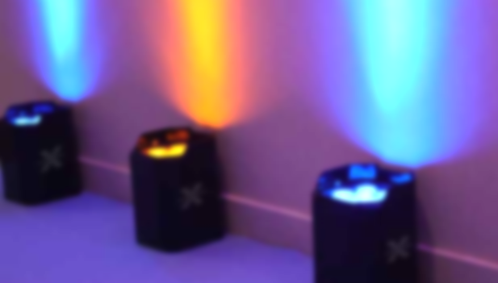

Gestion de lumières pour les créateurs de contenu
Projet BTS
Jean Leduc
BTS SN

Slide 2
Sommaire
Présentation du projet
01
02
Documentation
Le matériel utilisé
03
04
Conclusion

Slide 3
Présentation du projet
01
- Permettre à un créateur de contenu de pouvoir modifier rapidement les couleurs de son décors
Le but
L’objectif
- Modifier à distance la couleur des lumières de saber avec un bus DMX 512

Slide 4
Le groupe
- 4 personnes dans le groupe
- 1 personne gère le serveur linux, l’IHM C++ sous windows pour gérer des scènes, et implémente la librairie arduino
- 1 personne gère les équipements (création, modification et suppression des équipements)
- 1 personne s’est occupé de créer la librairie arduino pour la partie C+, de créer la console et le code arduino

Slide 5
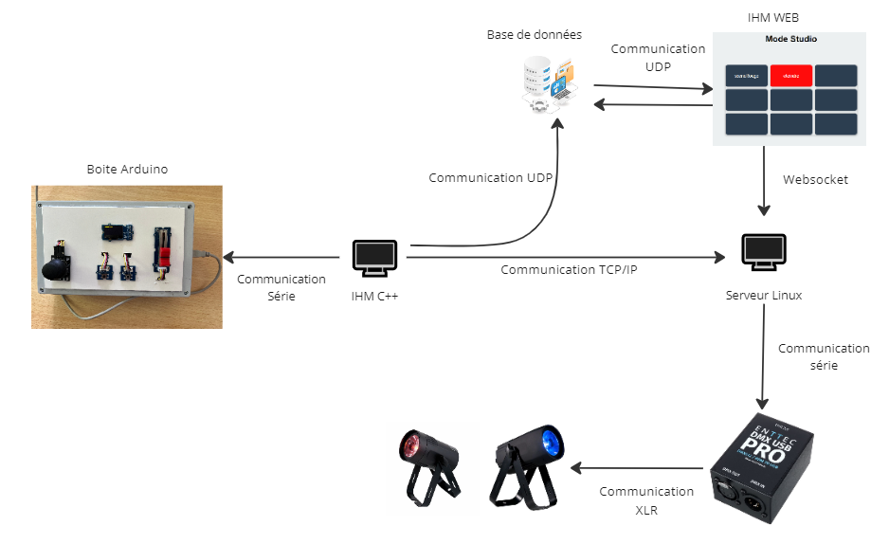
Les Documentations
02
Diagramme synoptique

Slide 6
GANTT prévisionnel

Slide 7
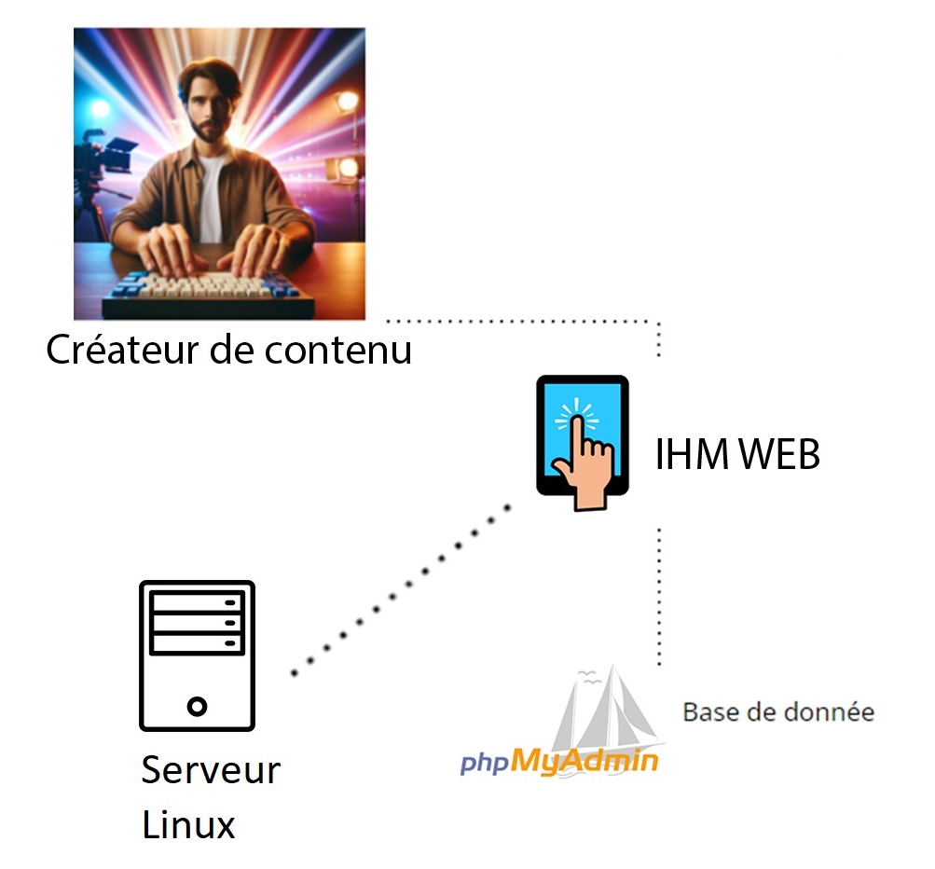
Diagramme synoptique personnel

Slide 8
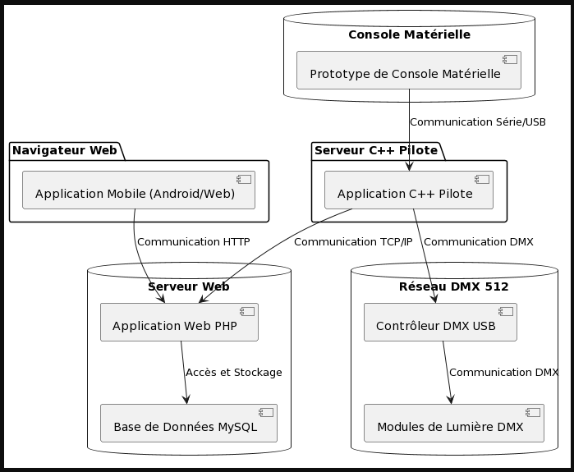
Diagramme de déploiement

Slide 9
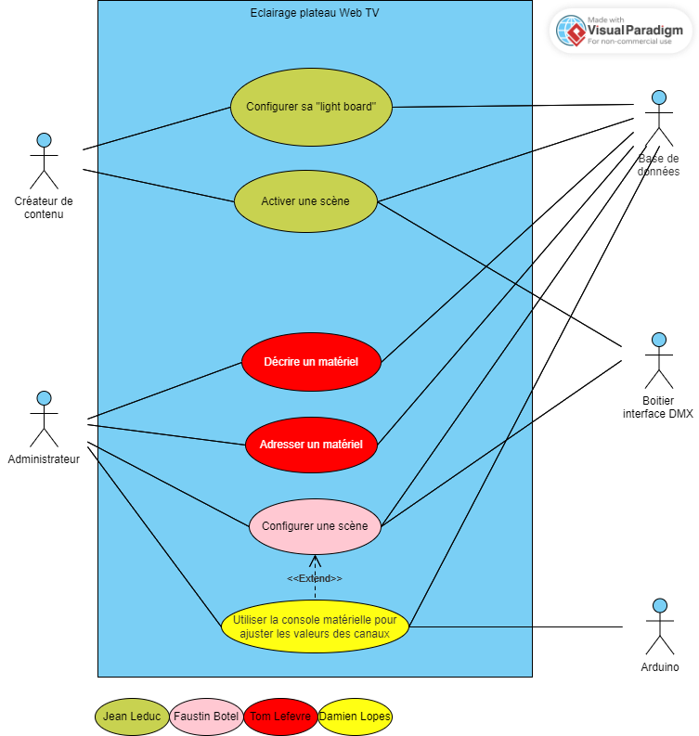
Diagramme du Use Case
Ici, dans ce Use Case, je me charge de pouvoir configurer sa “light board” et de pouvoir activer une scène.

Slide 10
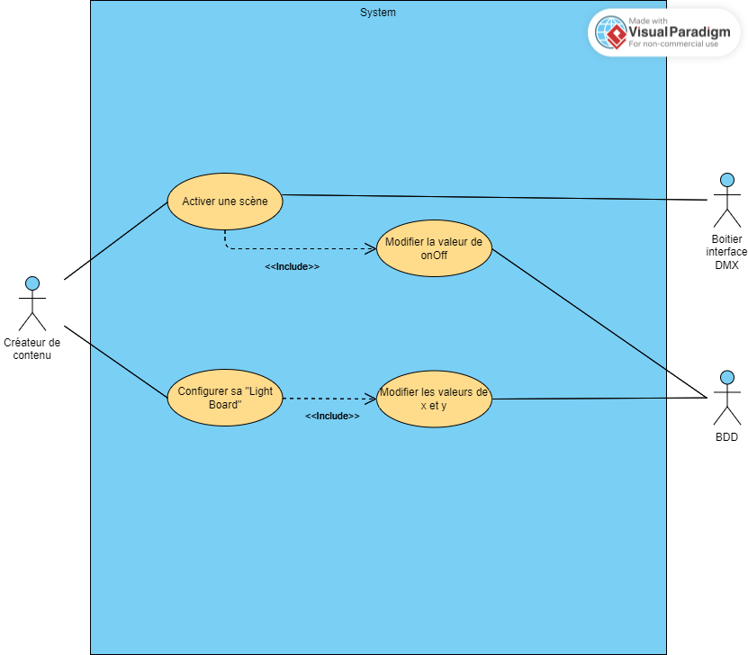
Diagramme du Use Case personnel

Slide 11
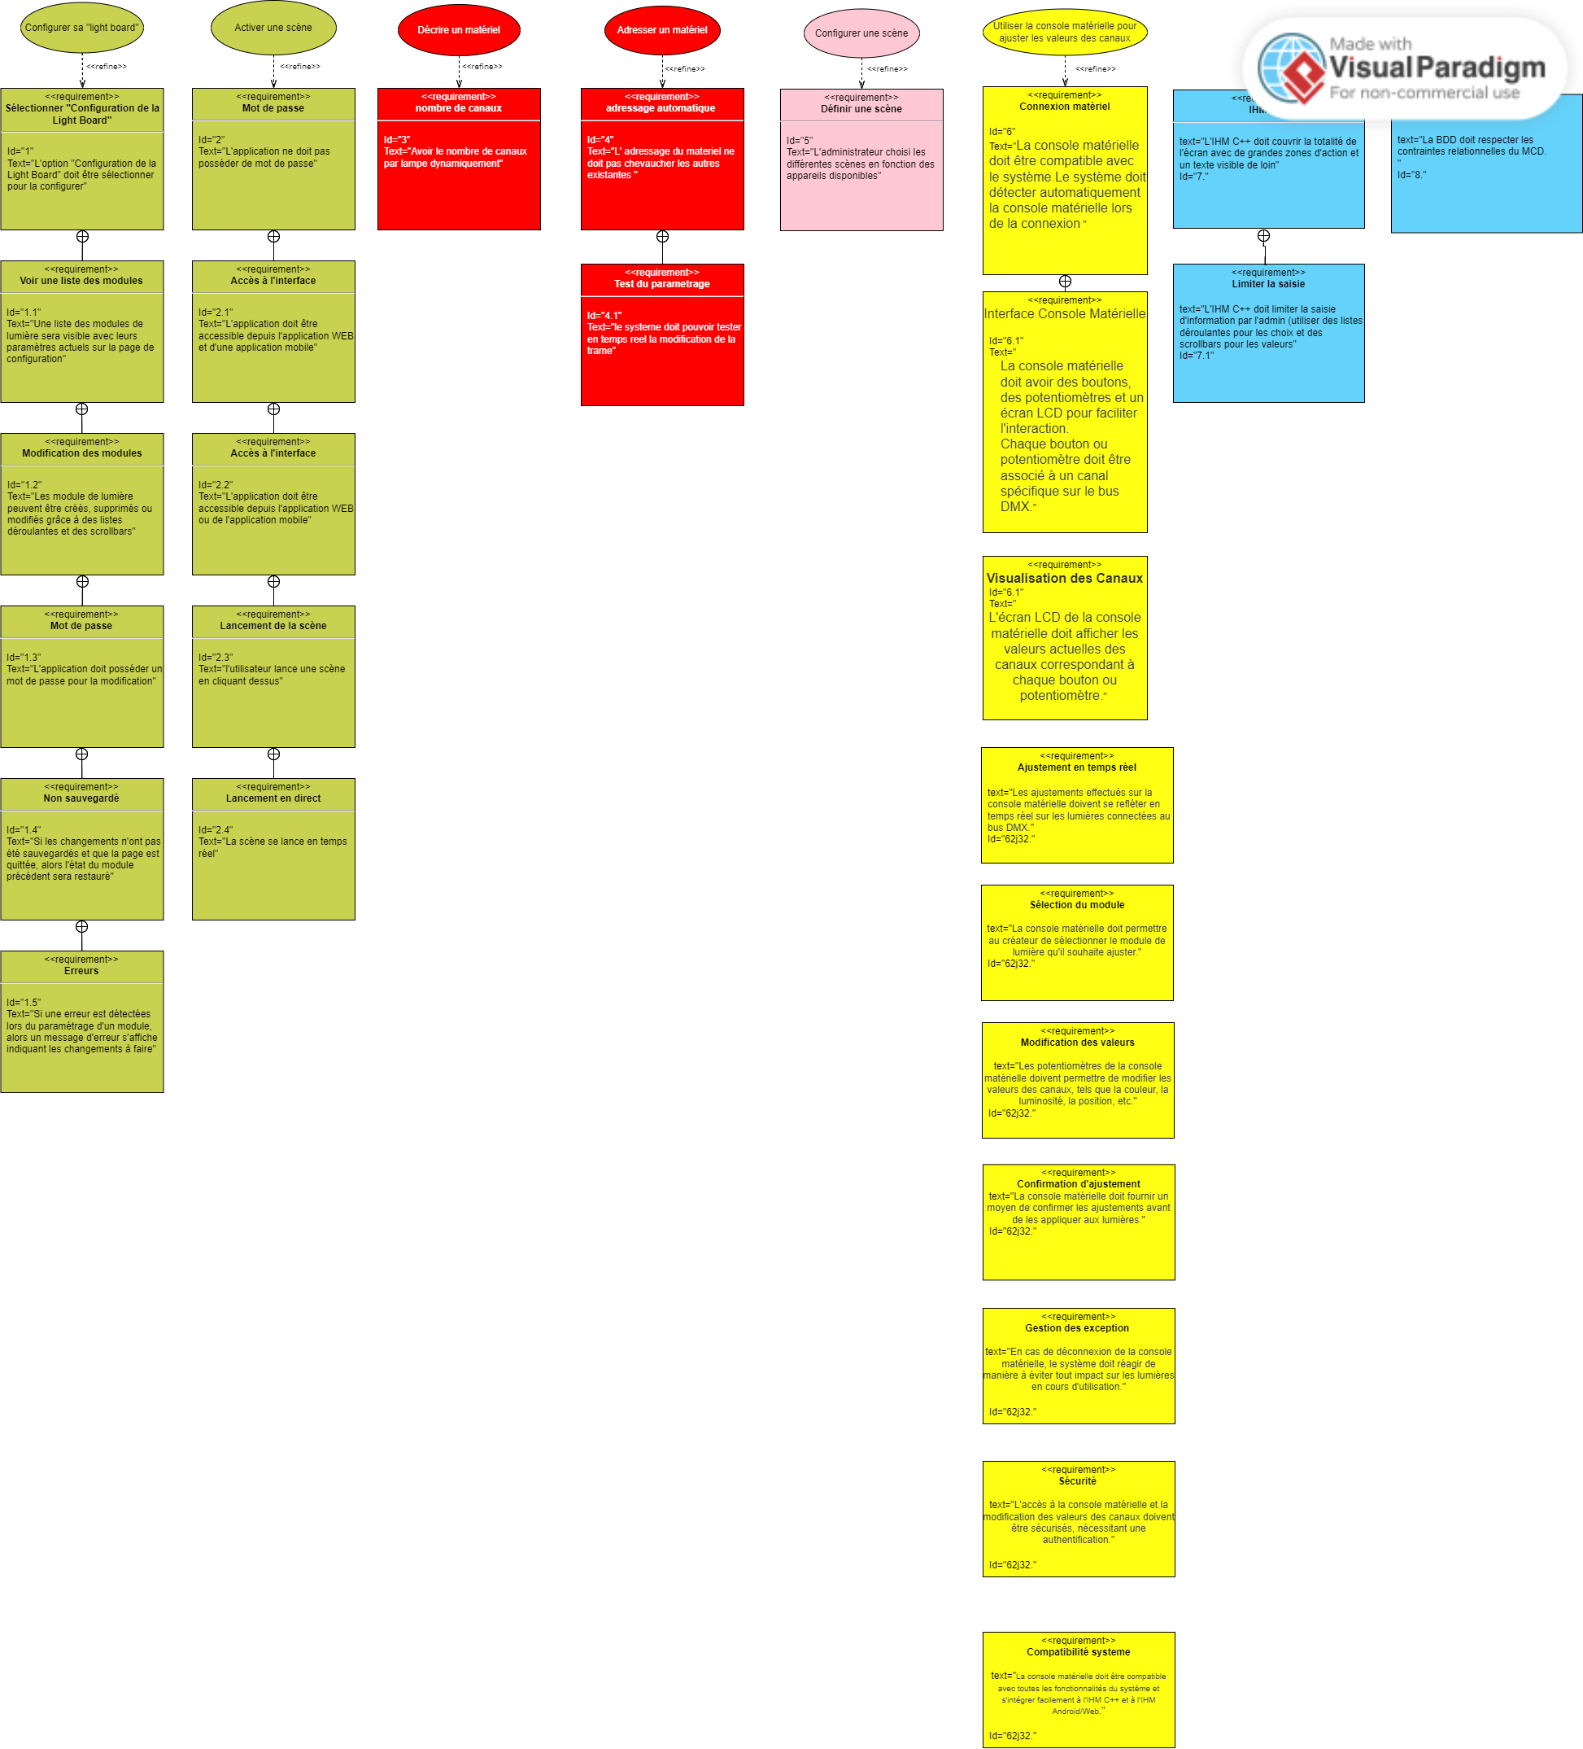
Diagramme d’exigence

Slide 12
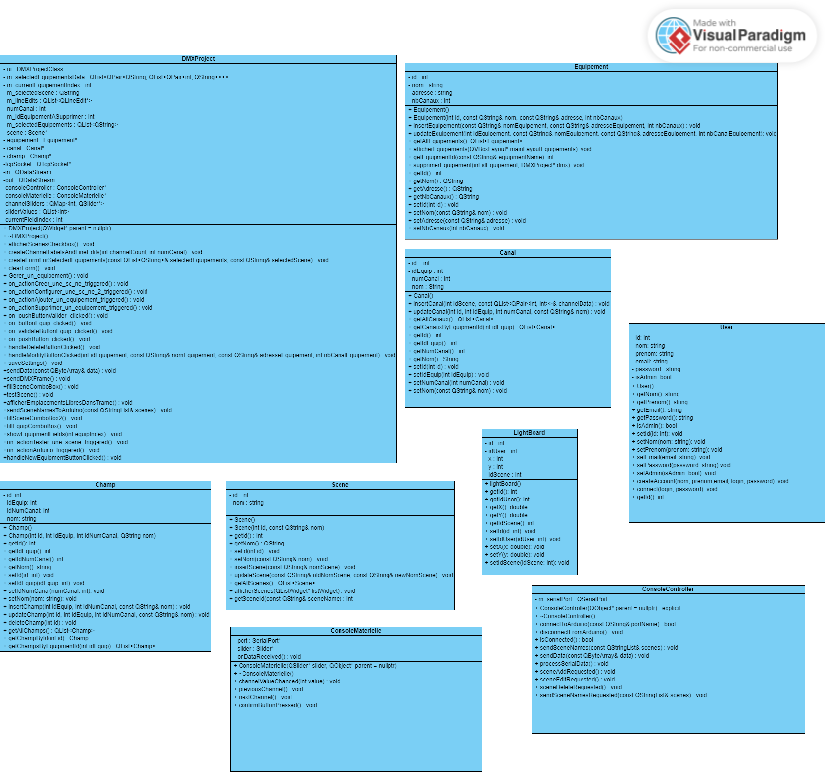
Diagramme de classe

Slide 13
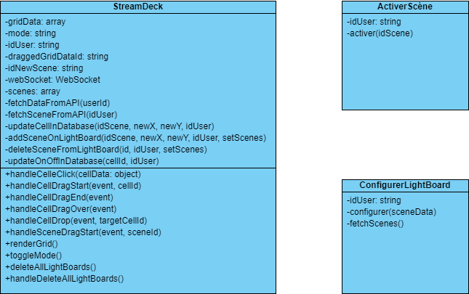
Diagramme de classe personnel

Slide 14
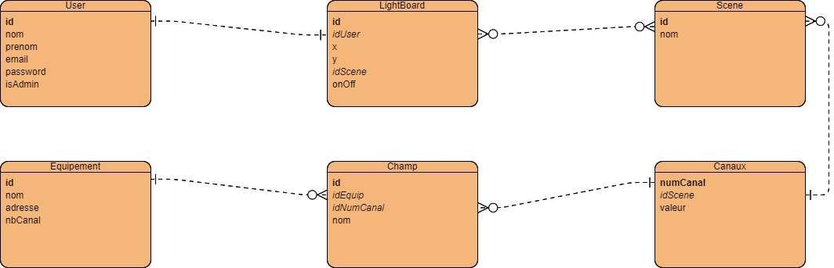
Modèle Conceptuel de Données

Slide 15
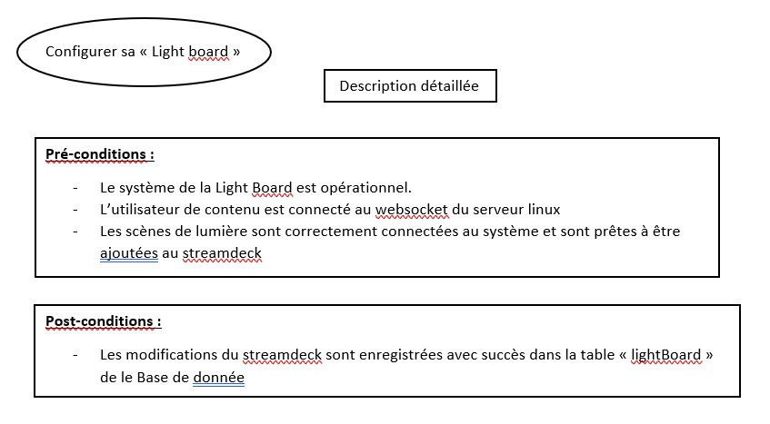
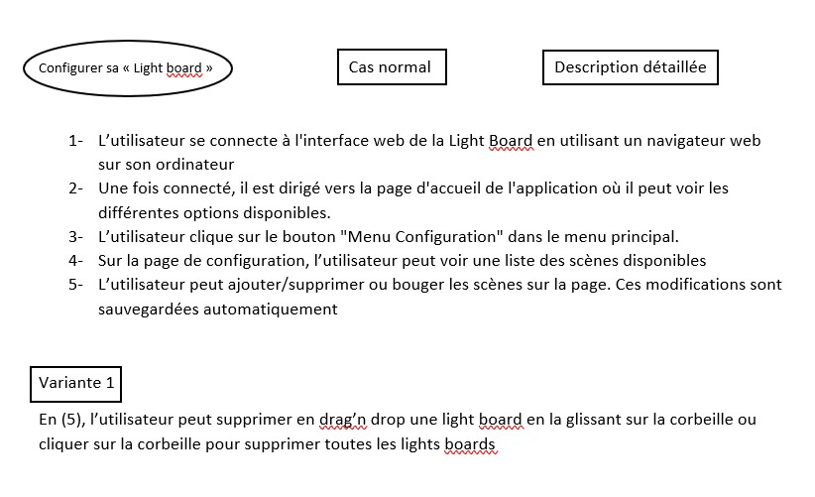
Scénario de cas d’utilisation pour “Configurer sa Light Board”

Slide 16
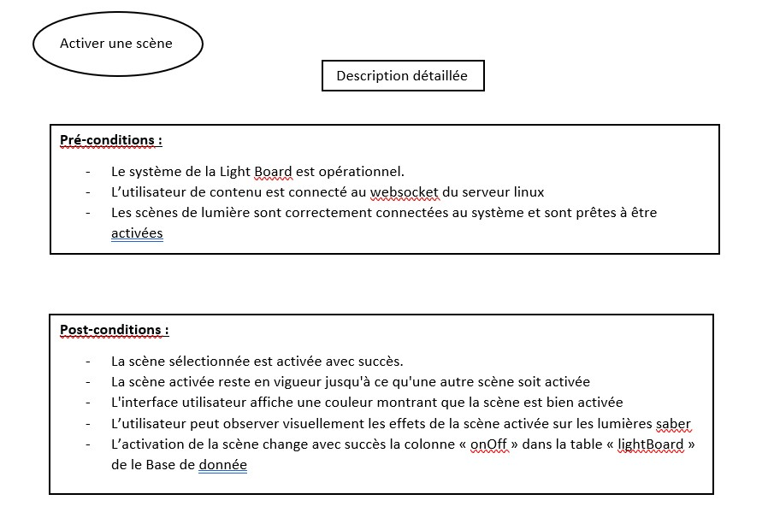
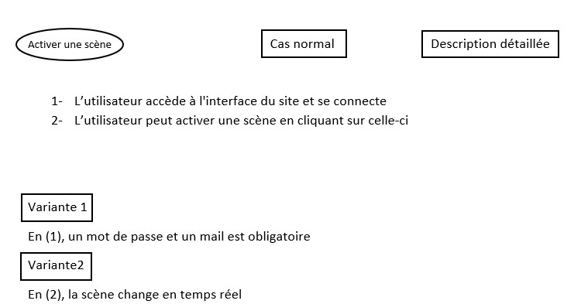
Scénario de cas d’utilisation pour “Activer une scène”

Slide 17
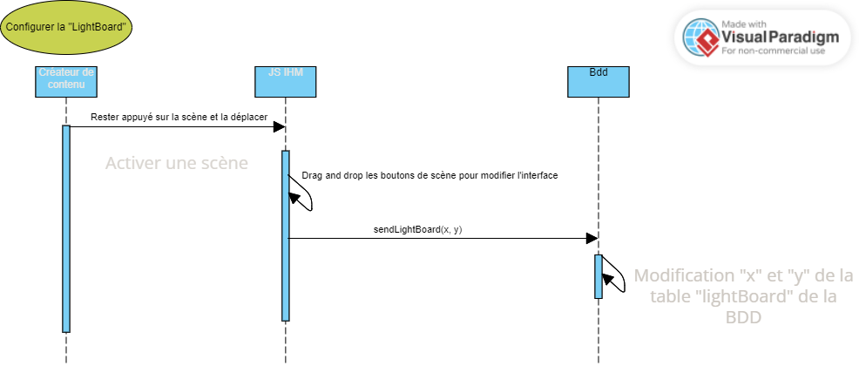
Diagramme de séquence
Configurer sa « Light Board »

Slide 18
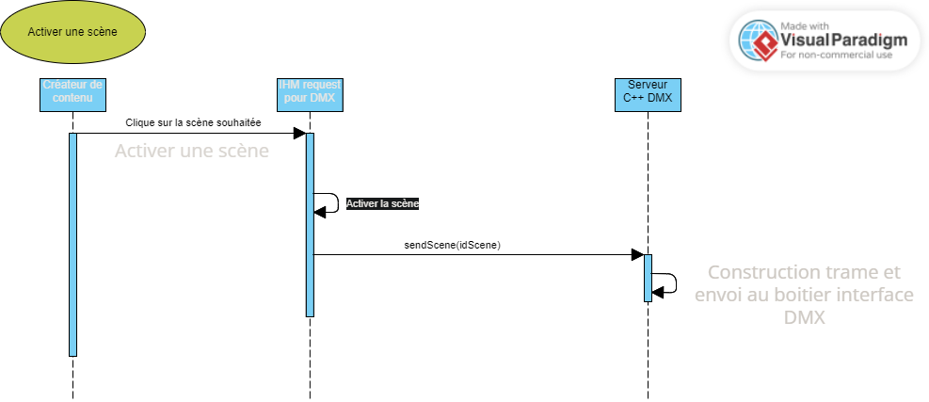
Diagramme de séquence
Activer la scène

Slide 19
Le matériel utilisé
03
- Logiciel Visual Studio Code
- Lumières Saber avec protocole DMX
- Propriété DMX ?
- Logiciel arduino
- Console Matériel
- 4 ordinateurs windows et 1 ordinateurs linux

Slide 20
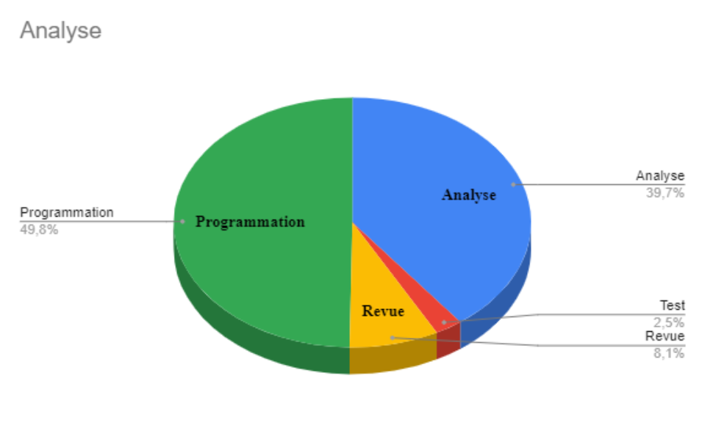
04
Conclusion
Compte rendu des activités

Slide 21
GANTT

Slide 22
GITHUB

Slide 23
TRELLO

Slide 24
Démonstration des modules de tests et cahier de recette

Slide 25
Notes :
- Imprimer : cahier de recette + synoptique + diagramme déploiement + manuel d’utilisation (de tout le monde) + (scénario ?)
- Faire gantt + gantt prévi (que du perso)
- Modif diagramme de classe
- Nommer les fichiers des modules de tests

